Slide 1

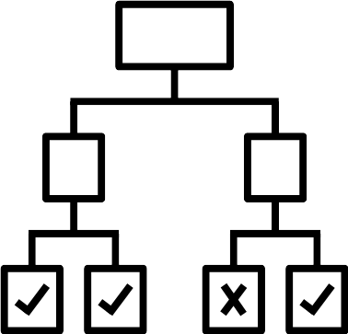
Datenbasierte Entscheidungsregeln
Weiterarbeiten mit einem zweiten Datensplit?
Notes:
Anhand dieser Präsentation kann veranschaulicht werden, dass für einen Datensplit in der zweiten Stufe nur mit dem jeweiligen Teildatensatz weitergearbeitet wird.
Achtung: Diese Präsentation ist animiert!

Slide 2

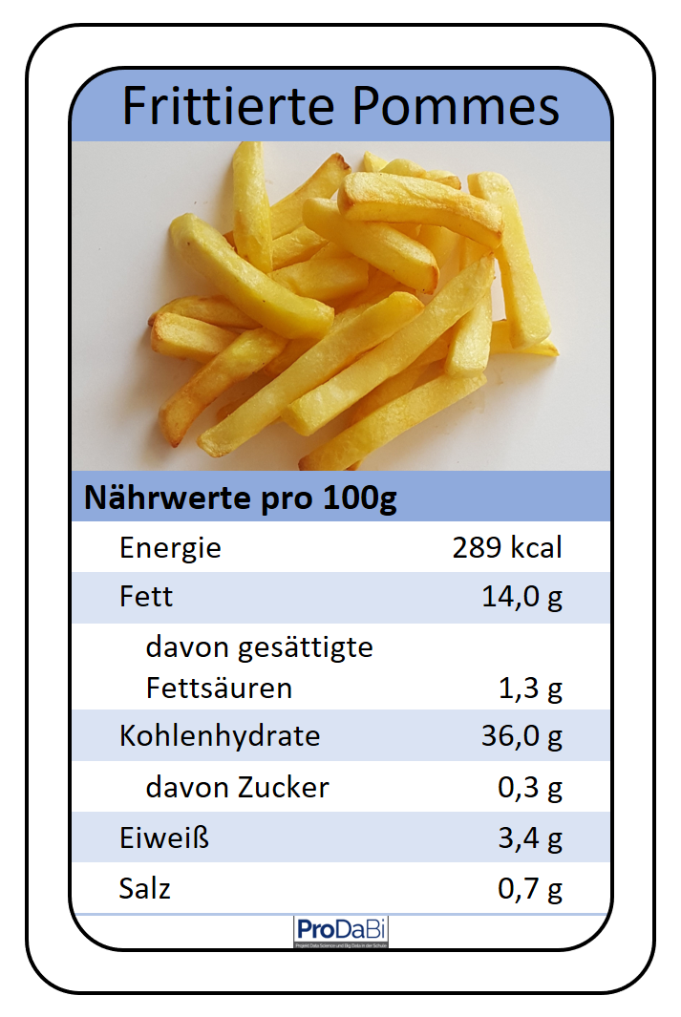

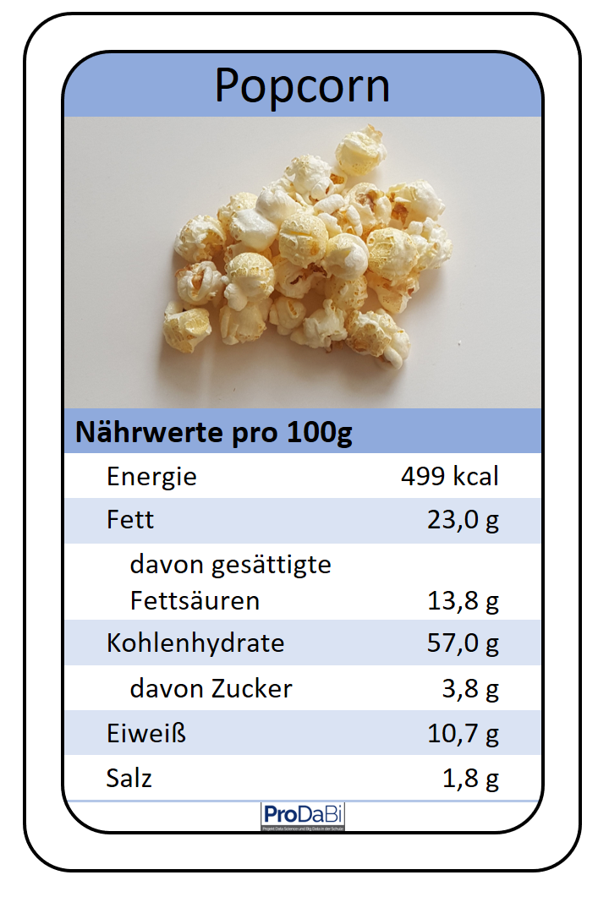
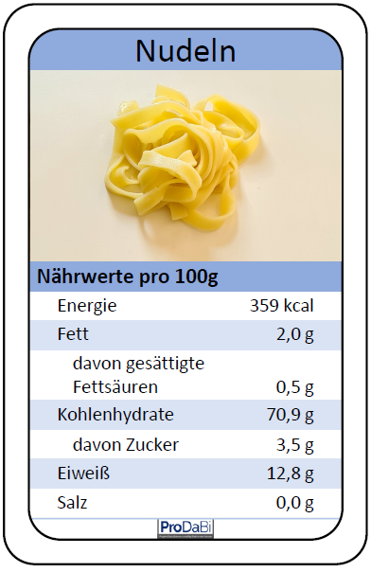
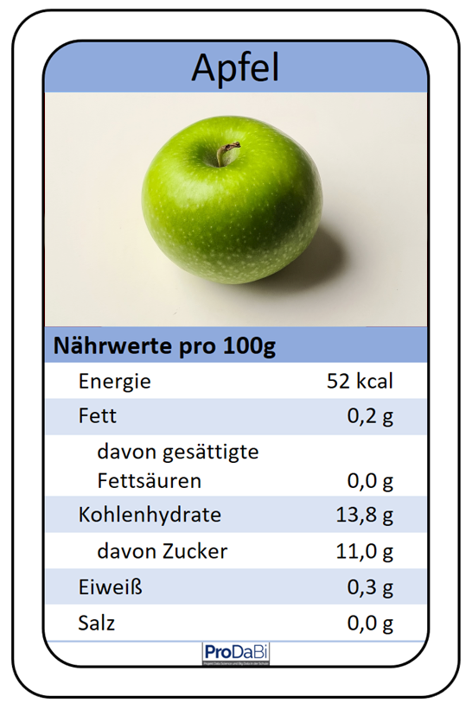
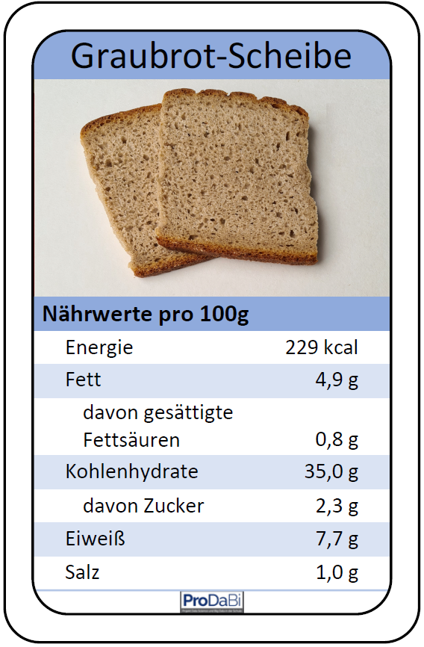
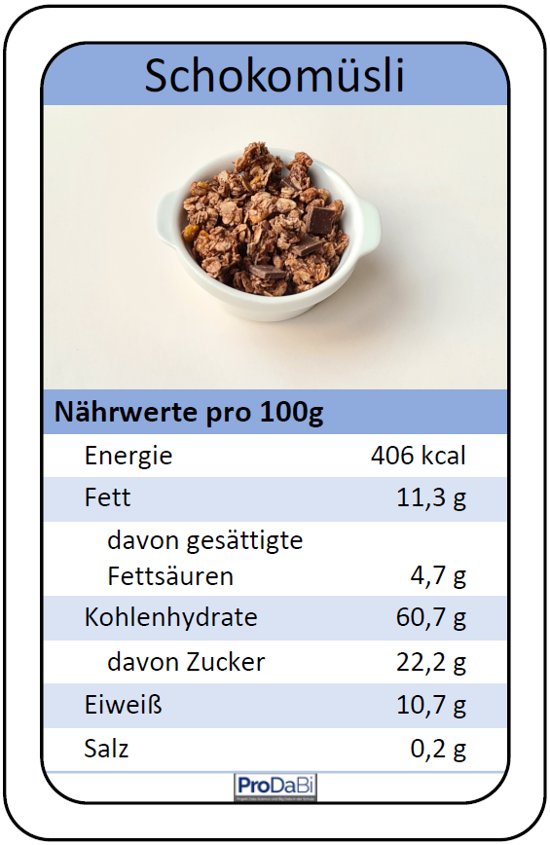
Wo sollte man den Schwellenwert setzen?

Slide 3
Auflösung
0 Fehler

Slide 4
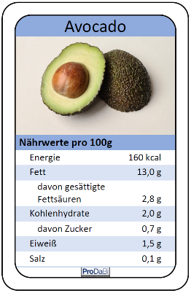
Wo sollte man den Schwellenwert setzen?

Slide 5
Auflösung
2 Fehler

Slide 6
Auflösung
1 Fehler

Slide 7
Auflösung
2 Fehler

Slide 8
Auflösung
1 Fehler

Slide 9
Auflösung
2 Fehler

